Slide 1
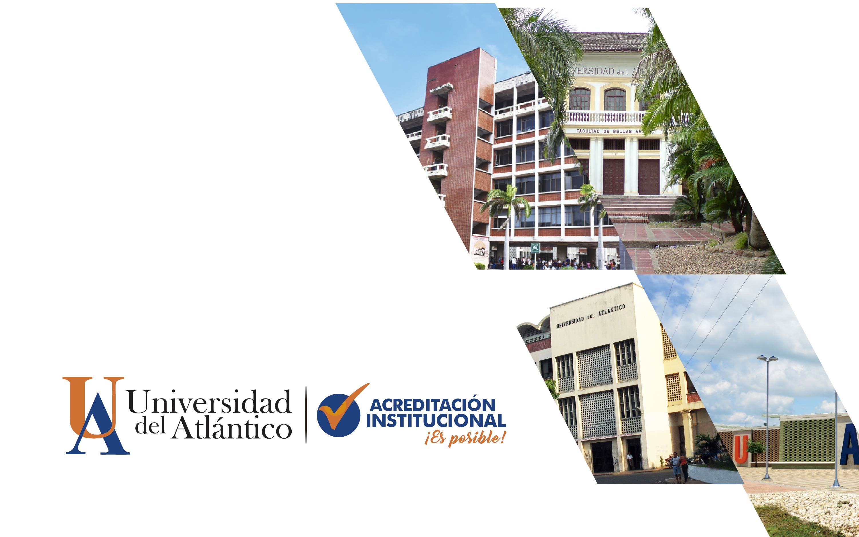
GEDS
Grupo Ecológico para el
Desarrollo Sostenible
Vivianna Ortega Afanador
Responsabilidad Social Universitario

Slide 2
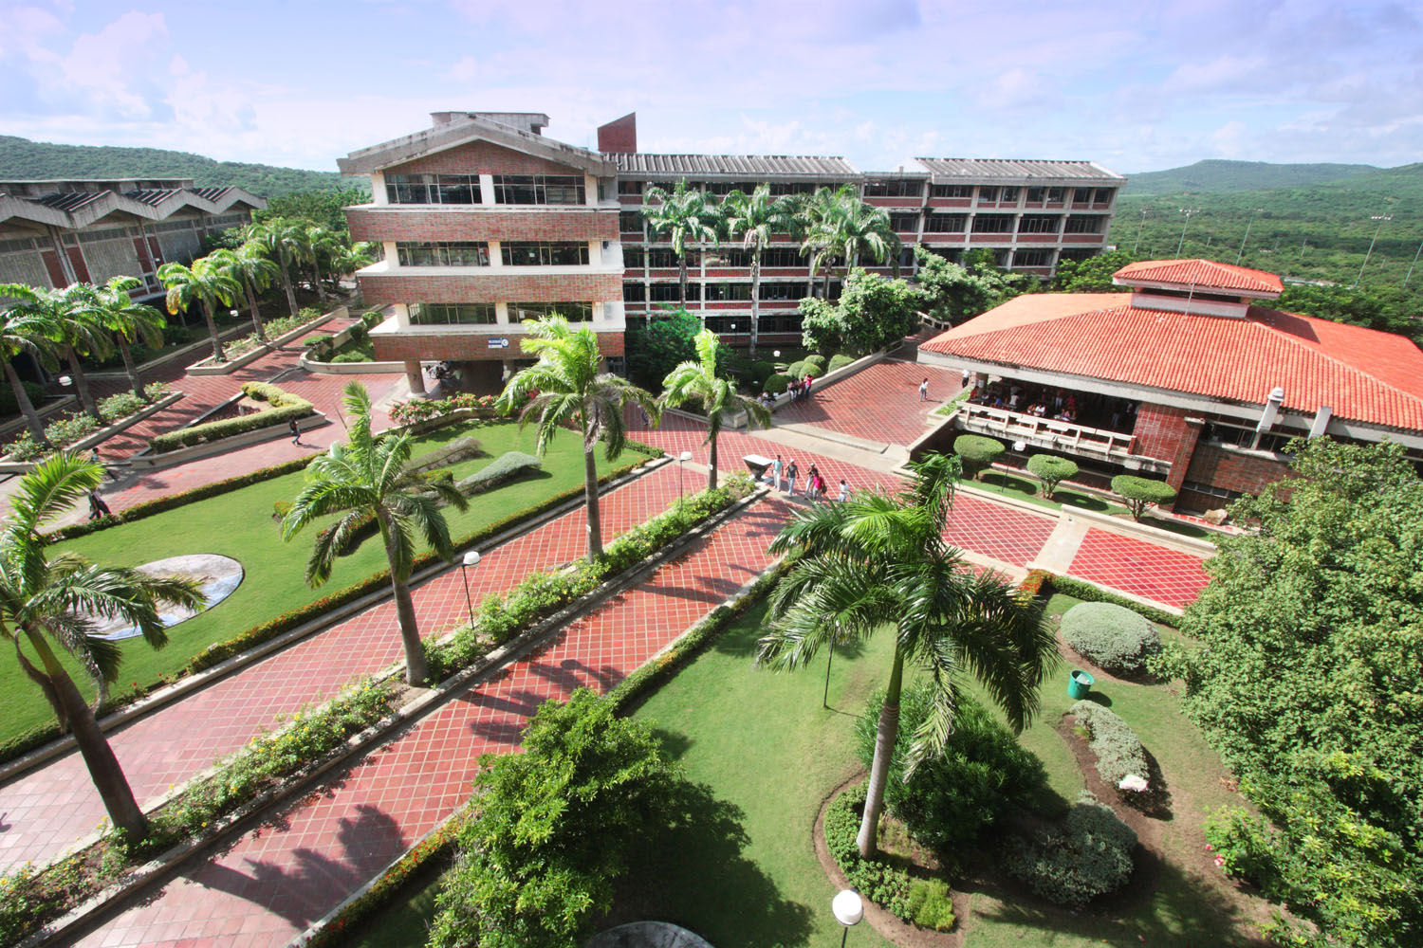
Misión
Somos una Universidad Pública que forma profesionales integrales e investigadores(as) en ejercicio autónomo de la responsabilidad social y en búsqueda de la excelencia académica para propiciar el desarrollo humano, la democracia participativa, la sostenibilidad ambiental y el avance de las ciencias, la tecnología, la innovación y las artes en la región Caribe colombiana y el país.
Visión al 2019
Somos la universidad líder en el conocimiento y determinantes para el desarrollo de la región Caribe.

Slide 3
GEDS Principios Institucionales
Igualdad
Responsabilidad Social
Investigación y Docencia
Extensión y Proyección Social
Autoevaluación
Cooperación Interinstitucional
Participación
Asociación
8

Slide 4
GEDS Valores Institucionales
Honradez
Responsabilidad
Pertinencia Institucional
Transparencia
Respeto
Eficiencia
Lealtad
Tolerancia
8

Slide 5
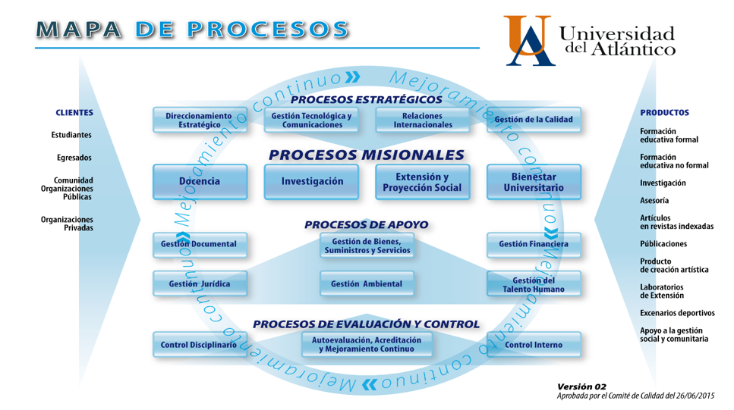
GEDS
Estamos aquí…

Slide 6
GEDS

Slide 7
GEDS
El Sistema de Gestión Ambiental, el programa de Responsabilidad Social Universitaria y la Vicerrectoría de Investigación, Extensión y Proyección Social de la Universidad del Atlántico, invita a toda la comunidad universitaria (estudiantes, docentes, administrativos) a vincularse al “GRUPO ECOLOGICO PARA EL DESARROLLO SOSTENIBLE – GEDS”,
¿Quiénes somos?
Somos un grupo perteneciente a la Universidad del Atlántico, adscrito al Sistema de Gestión Ambiental, avalado por la Vicerrectoría de Investigación, Extensión y Proyección Social.

Slide 8
GEDS
Misión
El grupo ecológico busca estimular en la comunidad universitaria y en la Región Caribe el adecuado uso de los recursos naturales, para lograr el equilibrio entre el impulso económico (productividad), la conservación del medio ambiente (protección), y el bienestar de la sociedad (desarrollo).
Visión
Ser el grupo líder en la Región Caribe que desarrolle estrategias que generen impacto social en pro del buen uso de los recursos naturales “APROVECHANDO – CONSERVANDO”, comprometidos con el cumplimiento de los objetivos de desarrollo sostenible que garantice un mejor futuro para las actuales y nuevas generaciones.

Slide 9
GEDS
Nuestro reto
APROVECHAR - CONSERVANDO
Cumplimiento Líneas Estratégicas del PEI
Desarrollo Sostenible.
Servicios ecosistémicos
Producción más limpia.
Consumo Sostenible
Cultura ciudadana.
Áreas temáticas

Slide 10
GEDS
Ejes temáticos
Integralidad el Plan de Acción del Sistema Ambiental con el Currículo
Conservación y aprovechamiento sostenible de los recursos naturales
Calidad ambiental
Emprendimiento
Consumo Sostenible
Cultura de la Sostenibilidad Administrativa.
Educación para la Sostenibilidad
Espacio y medio ambiente
Implementar acciones de responsabilidad social, éticas y ambientales al currículo.
Generar conciencia en la comunidad universitaria con proyección social en el buen uso y manejo de los recursos naturales, físicos y económicos.
Estimular en la comunidad universitaria la participación activa en los procesos que generen conocimientos en el aprovechamiento sustentable de los recursos.
Impulsar alternativas productivas sostenibles con las comunidades vecinas de la Universidad, a través de procesos académicos.
Promover la adecuada orientación de políticas públicas para hacer sinergias que garanticen el uso sustentable de los recursos.
Promover todas aquellas actividades encaminadas a la protección del medio ambiente universitario en todos sus componentes (agua, energía, aire, poblaciones).
Estimular en la comunidad universitaria el sentido de pertenencia y la cultura ciudadana y su participación, para mejorar la convivencia con la ética y la democracia.
Estimular en la comunidad universitaria la capacidad de detectar problemas y aportar soluciones a los mismos, desde sus roles.

Slide 11
Somos Familia GEDS

